Slide 1
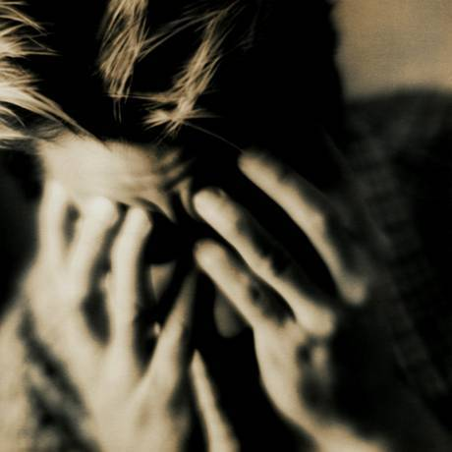
Depressie

Slide 2
Cijfers
546.500 volwassenen per jaar maken een depressieve episode door.
Jaarlijks krijgen zo’n 135.600 volwassenen voor het eerst een depressie
Inclusief jongeren en ouderen hebben naar schatting bijna 800.000 mensen een stemmingsstoornis.
Circa 13 procent van de Nederlandse moeders krijgt te maken met een postpartum depressie, die tot 12 maanden na de geboorte kan ontstaan.
Van de kinderen met depressieve ouders ontwikkelt 40 procent een depressie voor het 18e jaar.

Slide 3
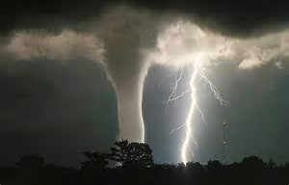
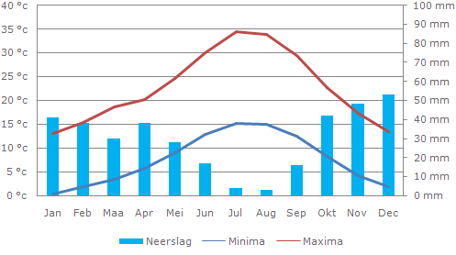
Stemming is zoals het weer
Karakter is zoals het klimaat

Slide 4
Oorzaken
Verliessituaties
Alcohol- of middelenmisbruik
Onderliggende lichamelijke ziekte
Chronische stress
Sociaal isolement

Slide 5
Exogeen
De reactieve depressie: de aanleiding van de depressie direct te achterhalen.
Neurotische depressie: een depressie die ofwel te lang duurt, ofwel niet meer in verhouding staat tot de oorzaak.

Slide 6
Endogeen
Tekort aan neurotransmitters in de hersenen
Vitale depressie: cyclisch verloop, waarbij alle levensverrichtingen, zowel motorisch als psychisch, zijn geremd, vaak gepaard gaande met onredelijke angst en waanideeën
Psychotische depressie: één van de meest ernstige vormen van depressie. In de meeste gevallen is er sprake van wanen
Postnatale depressie

Slide 7
Symptomen depressie
Inactiviteit of rusteloosheid of zich opvallend langzamer bewegen dan normaal.
Zowel geestelijk als fysieke moeheid.
Gevoel van schuld, hulpeloosheid, bezorgdheid, en/of vrees.
Verminderd zelfrespect.
Verminderde capaciteit om zich te concentreren of besluiten te nemen.
Het denken over dood of zelfmoord

Slide 8
Verschijningsvormen
Geagiteerd: dezelfde symptomen als bij een gewone depressie in combinatie met druk, rusteloos en opgewonden gedrag.
Geremd: zwijgzaam en teruggetrokken. Alles gaat veel trager zoals spreken, denken en handelen.
Gemaskeerd: lichamelijke klachten zoals moeheid en chronische pijn. Patiënt schuift alles af op een lichamelijke ziekte.

Slide 9
Biologische verklaringen
Erfelijkheid
Onderliggende ziekten
Immuunsysteem
Hormoonsysteem
Neurotransmitters
Serotonie
Norepinefrine
Cortisol

Slide 10
Psychosociale verklaringen
Verlies
Life events
Draagkracht/draaglast
Persoonlijkheid
Coping

Slide 11
Evenwicht
Veranderingen kunnen het evenwicht verstoren, bijvoorbeeld veranderingen in het menselijk lichaam.
De toestand van evenwicht noemt men Homeostase.

Slide 12
Oorzaken
Veranderende eisen / situatie
Draaglast / draagkracht
Veranderingen bij de zorgvrager
Zorgverlener / familie
Stoornis / ziektebeeld

Slide 13
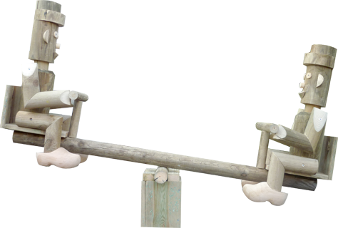
Draagkracht / draaglast
Veranderingen (groot of klein) roepen vaak spanning op = draaglast
Men kan hier doorgaans mee omgaan = draagkracht
Evenwicht / balans is belangrijk

Slide 14
Compensatie
Na ziekte of trauma herstelt het evenwicht zich weer.
Dit kan met behulp van hulpmiddelen
Dit noemen we compensatie

Slide 15
Decompensatie
Wanneer compensatie onvoldoende is.
Wanneer het evenwicht blijvend verstoord is
Als er een kritieke toestand ontstaat.
Dit noemen we decompensatie
Dit kan op lichamelijk, psychisch en sociaal gebied voorkomen.

Slide 16
Lichamelijke decompensatie bij: ondervoeding, uitdroging, ondervoeding, onderkoeling.
Psychische decompensatie bij: depressie, angst, overspannenheid, psychose.

Slide 17
Cognitieve verklaring
Negatief denkschema

Slide 18
Dysthyme stoornis
vorm van depressie waarvan de symptomen minder sterk zijn, maar die soms jarenlang kunnen duren

Slide 19
Emotionele vlakheid
Een van de ernstigste kenmerken van een depressie = emotionele vlakheid
De beleving van gevoelens verdwijnt gedeeltelijk of geheel.
Vergelijkbaar met het optreden van doofheid of blindheid.
Intensiteit van gevoelens vermindert sterk; geen beleving meer van plezier, blijheid, genoegen, geluk, ook geen beleving van verdriet.
Met het ontbreken van deze gevoelens verdwijnt ook de zin van het leven.

Slide 20
Omgaan met depressieve cliënt.
Hoop en positieve dingen worden niet gezien in de beleving van iemand die depressief is.
Omgeving heeft soms zo weinig vat op iemand die depressief is → deze kan niet gedwongen worden om positieve dingen te zien
Beter is het om de problemen te bespreken en waar mogelijk op te lossen

Slide 21
Beeld
Patiënt verliest de werkelijkheid uit het oog
Hij ziet het leven somber in
Hij ziet de dingen niet zoals die over het algemeen worden gezien.
Vanuit onbegrip is hij totaal alleen in zijn grote onmacht en hulpeloosheid
Het wordt gevaarlijk als hij weer enigszins in staat is bewust te handelen, want dan bestaat er een groot gevaar voor zelfmoord.

Slide 22
Behandeling
Cognitieve gedragstherapie (CGT)
leert depressieve patiënten dat hun gedachten vaak onrealistisch en disfunctioneel zijn.
Onderdeel van de behandeling kan zijn: de patiënten zich actiever te laten gedragen en positiever te laten denken om zo de neerwaartse spiraal van depressief terugtrekgedrag en sombere gedachten over zichzelf, de toekomst en de wereld te doorbreken
met name effectief bij niet-chronische depressies

Slide 23
Behandeling
https://www.rtvnoord.nl/nieuws/206118/Raadsel-van-succesvolle-behandeling-met-elektrotherapie-opgelost
Elektroconvulsietherapie (ECT) is de meest effectieve behandeling van depressie, ook als deze gepaard gaat met psychotische symptomen zoals hallucinaties.
ECT wordt vrijwel alleen gebruikt in situaties waarbij behandeling met antidepressiva en psychotherapie niet werkzaam zijn.
ECT kan geheugenverlies veroorzaken en wordt mede hierom slechts gebruikt ter behandeling van de zwaarste gevallen

Slide 24
Antidepressiva
De natuurlijke balans tussen bepaalde stoffen in de hersenen wordt hersteld
Daardoor ontstaat een nieuw chemisch evenwicht en stabiliseren de klachten meestal
Het gaat daarbij om neurotransmitters, met name de stof serotonine.

Slide 25
Depressie Manie
Emotioneel Somber Pessimistisch lusteloos Cognitief negatief zelfbeeld neiging tot zelfverwijt gebrekkig probleembesef vertraagd denken besluiteloosheid concentratieproblemen Gedragsmatig inactief teruggetrokken vertraagde bewegingen huilen en huilbuien verminderde spraakzaamheid Lichamelijk vaak tal van klachten vermoeidheid te veel of te weinig slapen weinig of geen zin in sex | opgewekt optimistisch energiek positief zelfbeeld neiging anderen te verwijten ontbrekend probleembesef versneld denken impulsieve, onbezonnen beslissingen concentratieproblemen overactief ongeremd contact zoeken gejaagde bewegingen overdreven lachen en grappen maken verhoogde spraakzaamheid geen lichamelijke klachten onvermoeibaarheid te weinig slapen verhoogde seksuele activiteit

